Slide 1
Reazione di cellule e tessuti a condizioni di stress

Slide 2
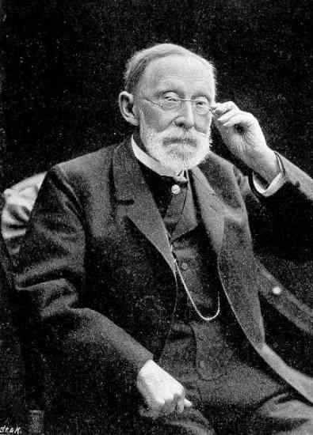

La cellula come bersaglio del danno
Rudolf Virchow, patologo tedesco (1821-1902)
“….non si possono comprendere le malattie se non si riconosce che il disturbo fondamentale riguarda la cellula”.
1858
La teoria del «paziente elementare»

Slide 3
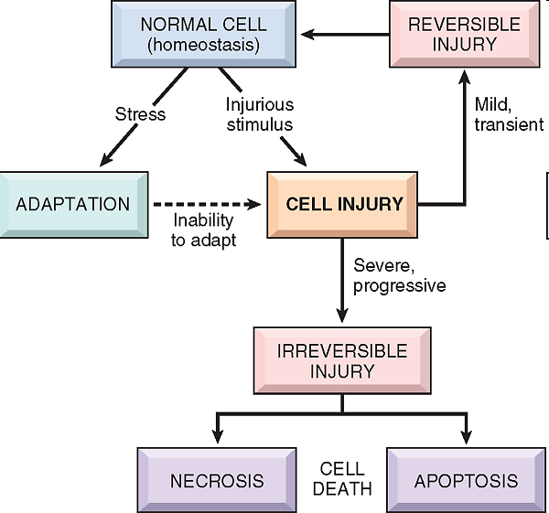
Stages of the cellular response to stress and injurious stimuli

Slide 4
Danno cellulare
healthy cell
irreversibly damaged cell
Generalmente, il danno cellulare è un fenomeno progressivo che prevede il susseguirsi di eventi che causano modificazioni funzionali e strutturali della cellula colpita
Le cellule possono reagire agli agenti di danno?

Slide 5
Patologia cellulare: introduzione
Parametri che regolano la risposta di una cellula a possibili agenti di danno:
Tipo di agente lesivo
Durata dell’azione lesiva
Intensità dello stimolo lesivo
Tipo di cellula
Stato della cellula
Adattabilità della cellula

Slide 6
Stages of the cellular response to stress and injurious stimuli

Slide 7
La reazione della cellula allo stress
Stress: sollecitazioni fisiologiche e alcuni stimoli patologici, di norma NON letali
Possono innescare varie forme di adattamento cellulare che provocano alterazioni reversibili di tipo morfologico e/o funzionale
Grazie a queste forme di adattamento, le cellule acquisiscono nuove caratteristiche che, seppur anomale, ne preservano la vitalità e ne modulano la funzione in risposta ad un dato stimolo
esempi di condizioni di stress
- riduzione dell’apporto di O₂
- riduzione di sostanze nutrienti
- presenza di molecole ossidanti
- aumento o riduzione delle richieste funzionali

Slide 8
Risposte di tipo adattativo: deviazione dall’omeostasi verso un nuovo stato di equilibrio
In alcune particolari situazioni, la cellula è chiamata a rispondere a sollecitazioni che si configurano come:
un aumento o una riduzione delle richieste funzionali
un cambiamento delle condizioni ambientali
Le risposte di tipo adattativo originano a livello cellulare ma sono ben evidenziabili a livello di tessuti ed organi

Slide 9
Risposte adattative
ipertrofia
aumento
iperplasia
Modificazione delle richieste funzionali
riduzione
atrofia
Modificazione delle condizioni ambientali
metaplasia

Slide 10
Reazioni all’aumento delle esigenze funzionali
IPERPLASIA: aumento del volume di un organo o tessuto per incremento numerico delle cellule
IPERTROFIA: aumento del volume di un organo o tessuto per incremento volumetrico delle singole cellule
ipertrofia e/o iperplasia: nei tessuti labili (elevata capacità replicativa; epiteli, midollo) e stabili (moderata capacità replicativa; fegato, tessuto connettivo, muscolo liscio)
solo ipertrofia nei tessuti perenni (limitata o assente capacità replicativa; tessuto nervoso, tessuto muscolare cardiaco)

Slide 11
Iperplasie/ipertrofie ormonali fisiologiche
Esempio: effetto degli estrogeni
gh. endometriali nel ciclo mestruale
gh. mammaria e gh. endometriali in gravidanza
cellule muscolari lisce dell’utero in gravidanza
Iperplasie/ipertrofie compensatorie
aumento delle dimensioni di un rene dopo espianto del rene controlaterale
Ipertrofie «fisiologiche» (aumento delle sollecitazioni)
aumento delle masse muscolari negli atleti allenati

Slide 12
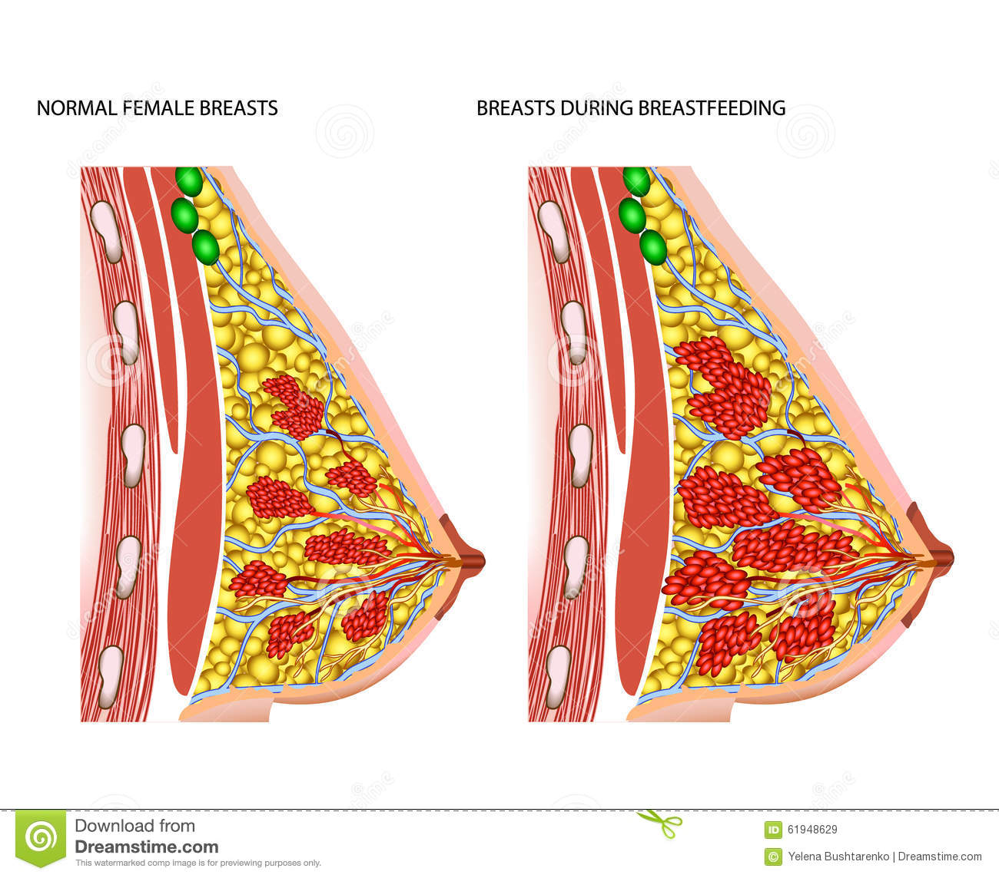
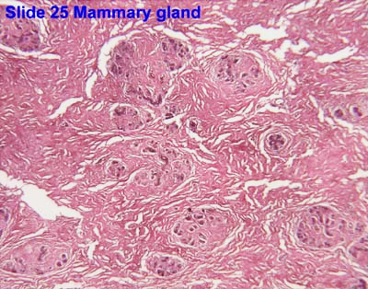
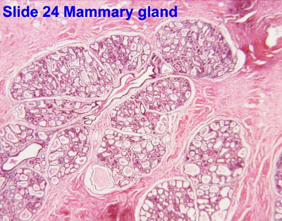
Iperplasie/ipertrofie ormonali fisiologiche
modificazioni della g. mammaria durante l’allattamento
HISTOLOGY OF MAMMARY GLAND
componente ghiandolare
componente ghiandolare
inactive
active (lactating)
secretory units
*
*
*
*
*
secretory units *
*
*
*
*

Slide 13
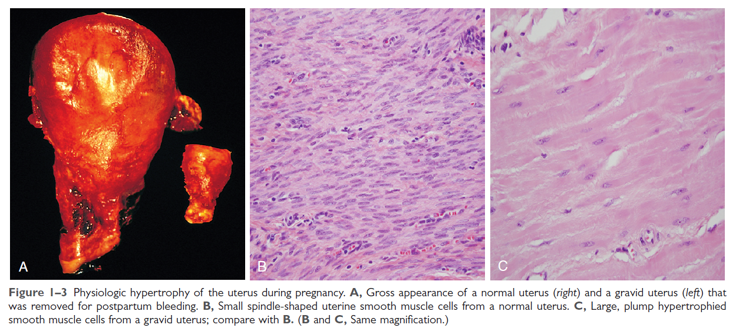
Esempi di ipertrofia ormonale fisiologica
effetto degli estrogeni sulle cellule muscolari lisce dell’utero in gravidanza
normale
in gravidanza

Slide 14
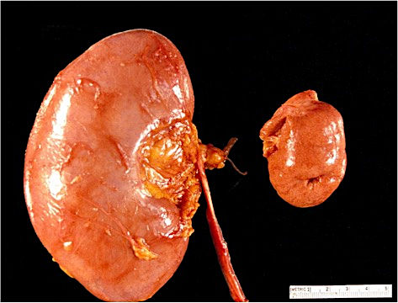
Iperplasia renale compensatoria
rene dx
rene sn

Slide 15
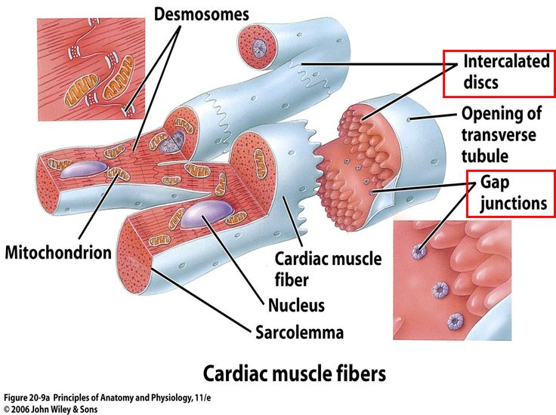
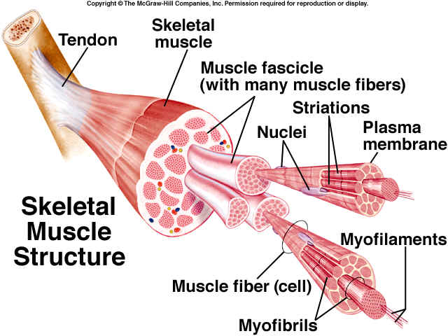
Ipertrofia del muscolo scheletrico e cardiaco
Il muscolo scheletrico e il muscolo cardiaco tendono ad adattarsi ad un incremento del carico di lavoro aumentando la loro massa
La massa muscolare aumenta per ampliamento volumetrico delle singole fibrocellule causato dall’aumento della sintesi di proteine e miofibrille che permettono una miglior efficienza della contrazione

Slide 16
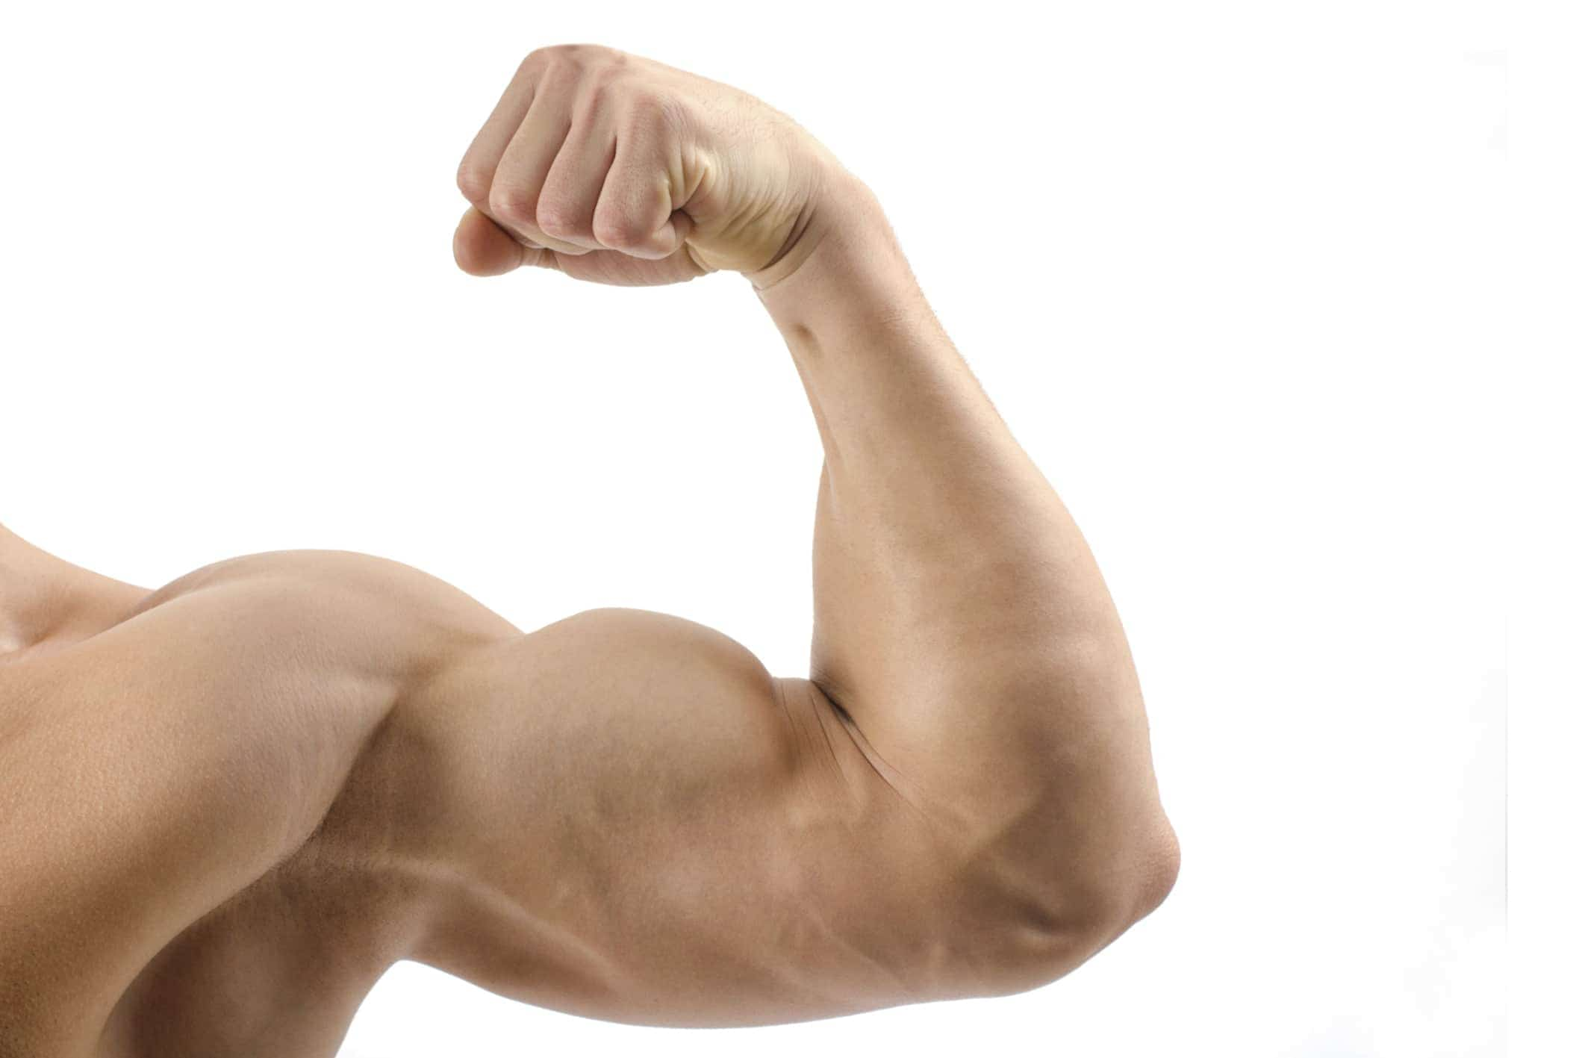
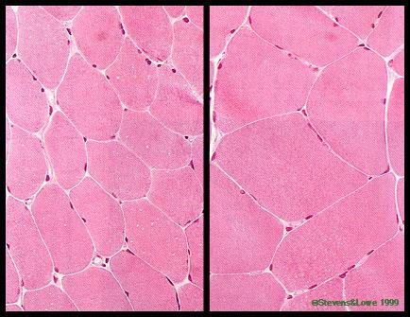
Physiological hypertrophy
Exercise-induced intense myofibrillogenesis causes hypertrophy of skeletal muscle fibers
Hystologic cross sections of skeletal muscle fibers
normal skeletal muscle fibres have roughly the same size
hyperthrophic muscle fibers
Notes:
Normal skeletal muscle fibres are all roughly the same size in cross section.
If you exercise the size and volume of individual fibres increases. The number of fibres does not increase.
This is the basis of the “You too can have a body like mine” advertisements for exercise devices designed to develop rippling biceps and a six-pack…
The metabolic basis involved increased synthesis of structural proteins by the cell.

Slide 17
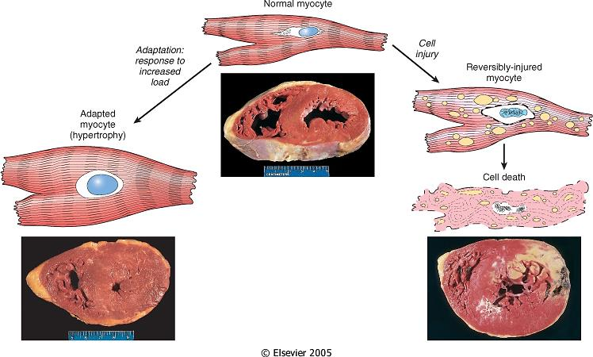
Ipertrofia patologica delle cellule muscolari cardiache
normal heart
La causa principale dell’ipertrofia cardiaca è il sovraccarico emodinamico che causa stiramento delle camere cardiache
difetti valvolari
ipertensione
hyperthrophic heart left ventriculum

Slide 18
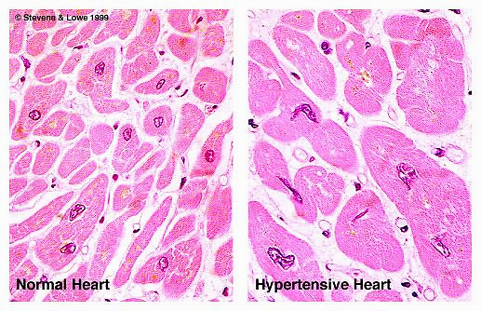
Pathological hypertrophy
Hypertension-induced myofibrillogenesis causes hypertrophy of myocardial muscle fibers
Hystologic cross sections of myocardial muscle fibers
Notes:
Normal skeletal muscle fibres are all roughly the same size in cross section.
If you exercise the size and volume of individual fibres increases. The number of fibres does not increase.
This is the basis of the “You too can have a body like mine” advertisements for exercise devices designed to develop rippling biceps and a six-pack…
The metabolic basis involved increased synthesis of structural proteins by the cell.

Slide 19
Iperplasia endometriale - terapia estrogenica sostitutiva in menopausa - neoplasie ovariche secernenti estrogeni
Esempi di iperplasie/ipertrofie patologiche
Iperplasia epidermica nella psoriasi
- malattia infiammatoria cronica della cute; proliferazione accelerata dei cheratinociti
Iperplasia/ipertrofia prostatica di origine ormonale
Le iperplasie patologiche sono considerate lesioni precancerose. La loro reversibilità è legata alla correzione dell’evento scatenante

Slide 20
Atrofia: riduzione delle dimensioni di cellule ed organi
Esempi:
masse muscolari in senescenza (fisiologica)
ridotta funzione/stimolazione: muscoli di arti immobilizzati (ingessatura, interruzione delle fibre nervose) (patologica)
atrofia del timo nell’adulto (fisiologica)
atrofia cerebrale (patologica)

Slide 21
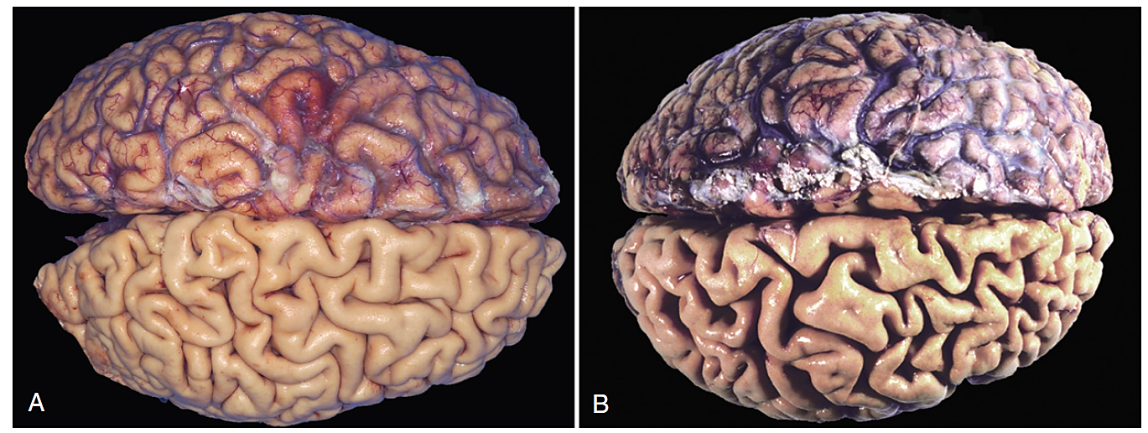
ATROFIA tissutale da ridotta funzione o senescenza
Atrofia della massa cerebrale causata da senescenza e/o ridotto apporto sanguigno (aterosclerosi)
A, Cervello normale di un giovane adulto. B, Atrofia cerebrale in un uomo di 82 anni affetto da aterosclerosi.

Slide 22
Risposte adattative
Reazione di cellule e tessuti a sollecitazioni fisiologiche o alcuni stimoli patologici
ipertrofia
aumento
iperplasia
Modificazione delle richieste funzionali
riduzione
atrofia
Modificazione delle condizioni ambientali
metaplasia

Slide 23
Metaplasia
Sostituzione di una cellula differenziata con un’altra cellula differenziata di tipo diverso
E’ frequentemente causata da fenomeni di irritazione originati da condizioni ambientali sfavorevoli alla cellula
Esempio: metaplasia squamosa dell’epitelio bronchiale
L’epitelio bronchiale contribuisce quale prima linea di difesa nel contrastare la penetrazione di sostanze esogene e microrganismi nell’apparato respiratorio
E’ un epitelio estremamente specializzato, dotato di ciglia, capacità di secernere muco e sostanze antimicrobiche

Slide 24
Metaplasia squamosa dell’epitelio bronchiale
Nei tabagisti: l’epitelio cilindrico, ciliato, mucosecernente si trasforma in un epitelio squamoso stratificato, talvolta cheratinizzato, a causa dell’irritazione cronica operata da sostanze tossiche presenti nel fumo e dai prodotti della loro combustione
Negli esposti all’amianto: danno cronico alle cellule epiteliali provocato dalle fibre di asbesto
In ogni caso, la metaplasia è una condizione reversibile, ma è considerata una situazione pre-cancerosa

Slide 25
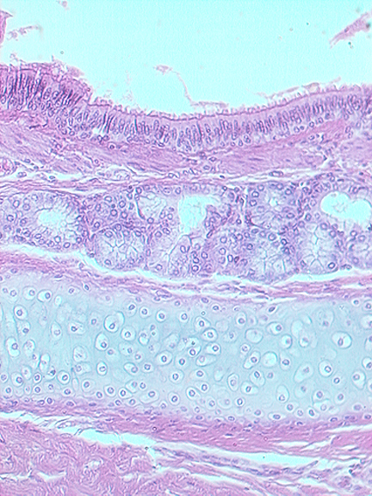
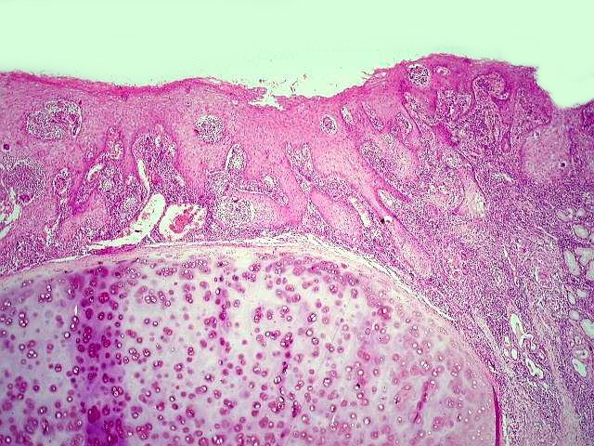
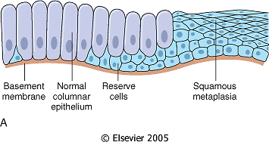
Epitelio bronchiale dei fumatori: metaplasia squamosa
Epitelio cilindrico ciliato
Epitelio squamoso pluristratificato

Slide 26
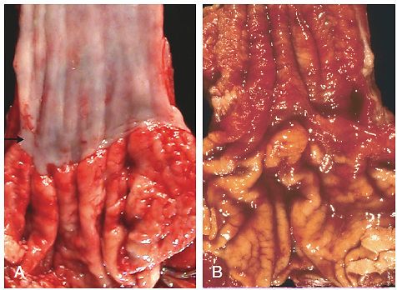
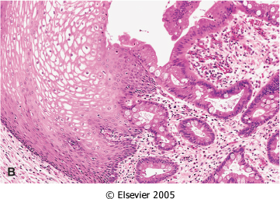
Esempi di metaplasia
Metaplasia di Barrett: in seguito a reflusso gastrico acido cronico, l’epitelio squamoso stratificato dell’esofago si trasforma in epitelio cilindrico mucosecernente (simil-gastro/intestinale) dotato di maggior resistenza a bassi valori di pH
e. normale
e. di Barrett
e. normale
e. di Barrett
I pazienti con esofago di Barrett presentano un rischio di sviluppare un tumore maligno dell’esofago da 30 a 125 volte superiore rispetto alla popolazione normale

Slide 27
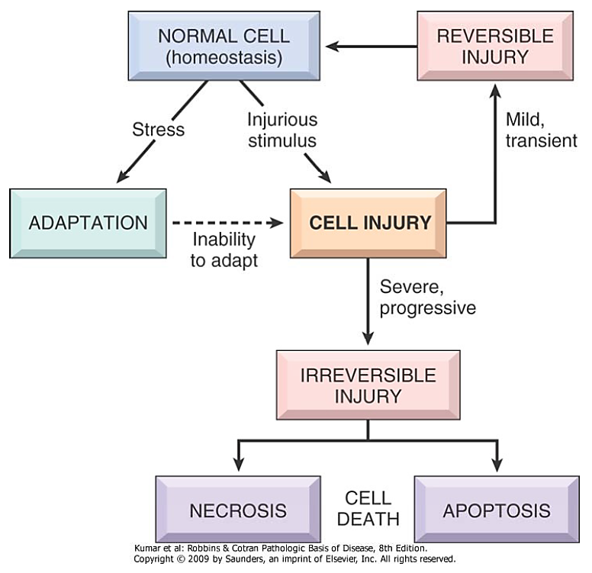
Stages of the cellular response to stress and injurious stimuli

Slide 28
Principali cause di danno cellulare
AGENTI FISICI (radiazioni UV, raggi X e gamma)
AGENTI CHIMICI (sostanze di vario tipo di derivazione esogena; xenobiotici)
MICROORGANISMI (virus, batteri, parassiti, funghi)
IPOSSIA (riduzione dell’apporto di ossigeno ai tessuti)
MOLECOLE OSSIDANTI (radicali, H₂O₂)
ACCUMULI INTRACELLULARI (lipidi, proteine, glucidi)
REAZIONI IMMUNITARIE (cellule infettate da virus)
INVECCHIAMENTO (deterioramento di varie funzioni)

Slide 29
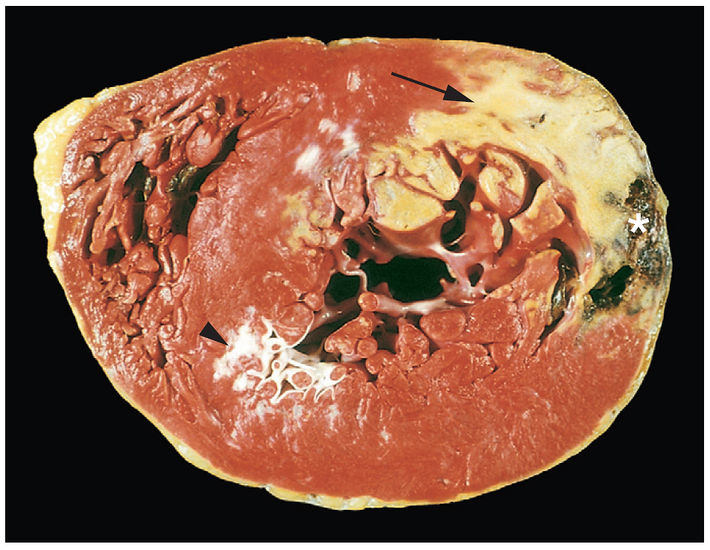
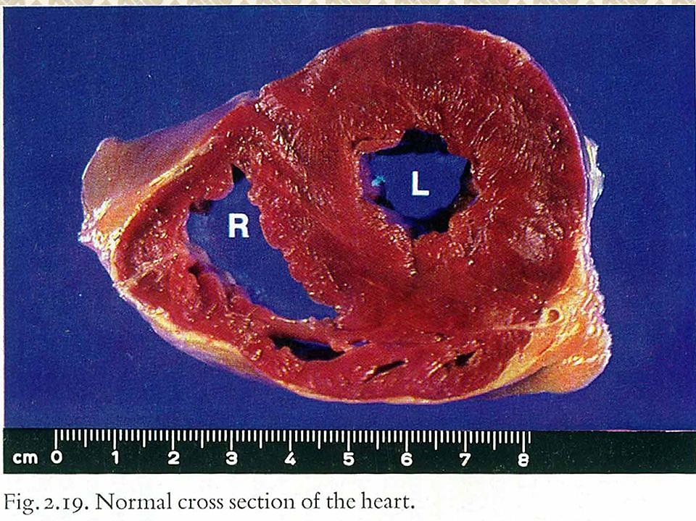
IPOSSIA - Esito di un’ostruzione coronarica: infarto del miocardio
area necrotica
(tessuto non vitale)
sezione ventricolo sn

Slide 30
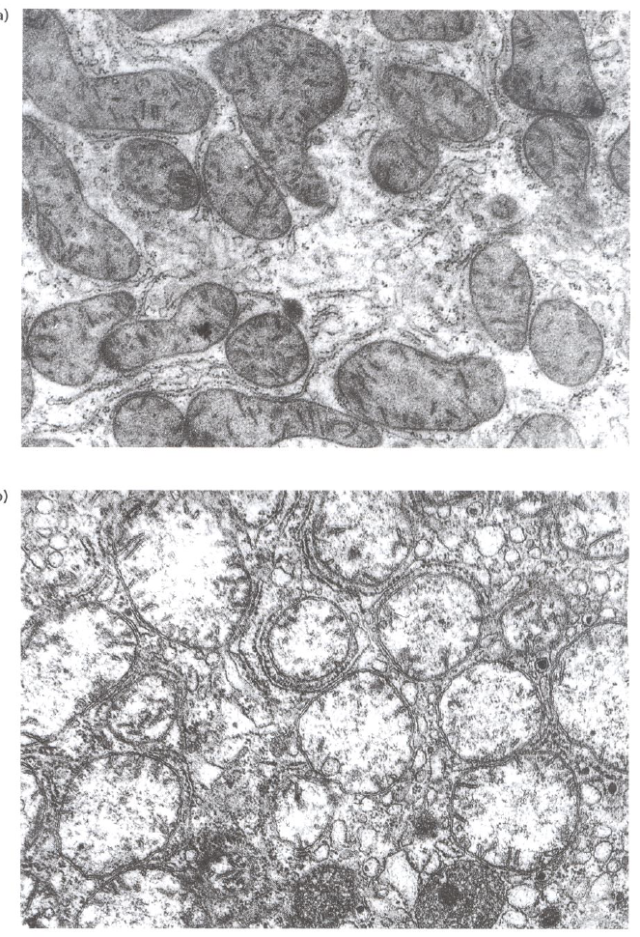
Danno ossidativo nei mitocondri: eccessiva produzione di molecole radicaliche tossiche derivate dall’ossigeno
mitocondri normali
mitocondri danneggiati

Slide 31
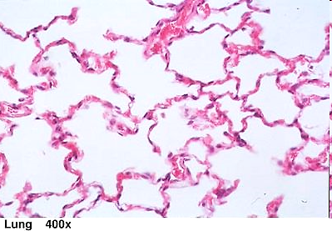
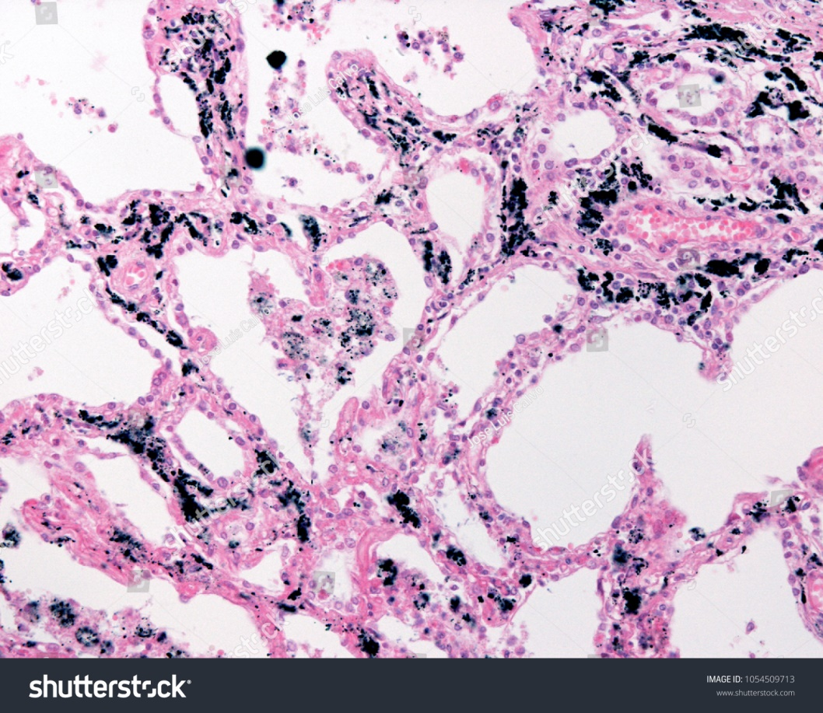
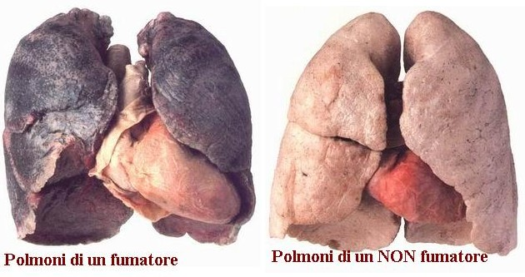
ACCUMULO di particelle carboniose nel polmone
lung anthracosis
normal lung
tabagista

Slide 32
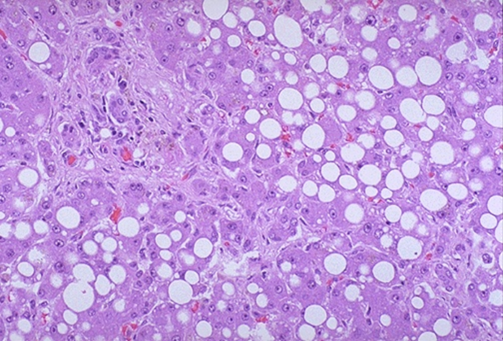
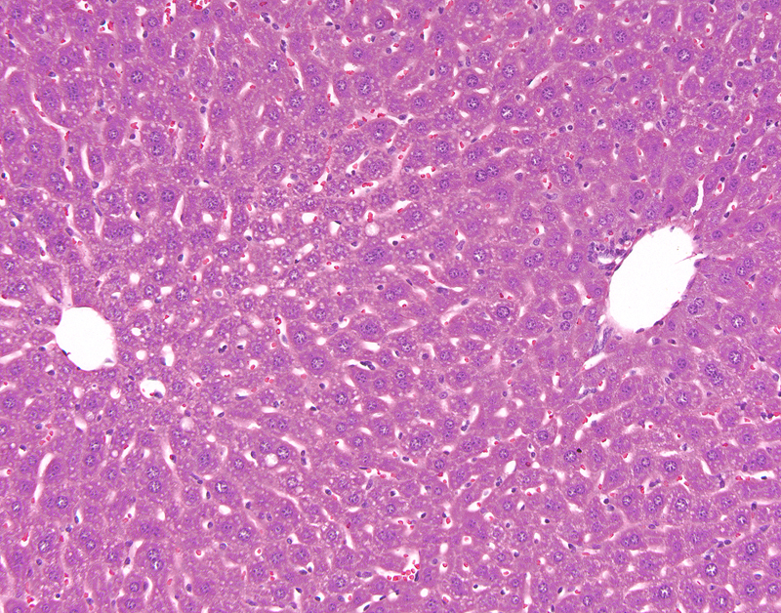
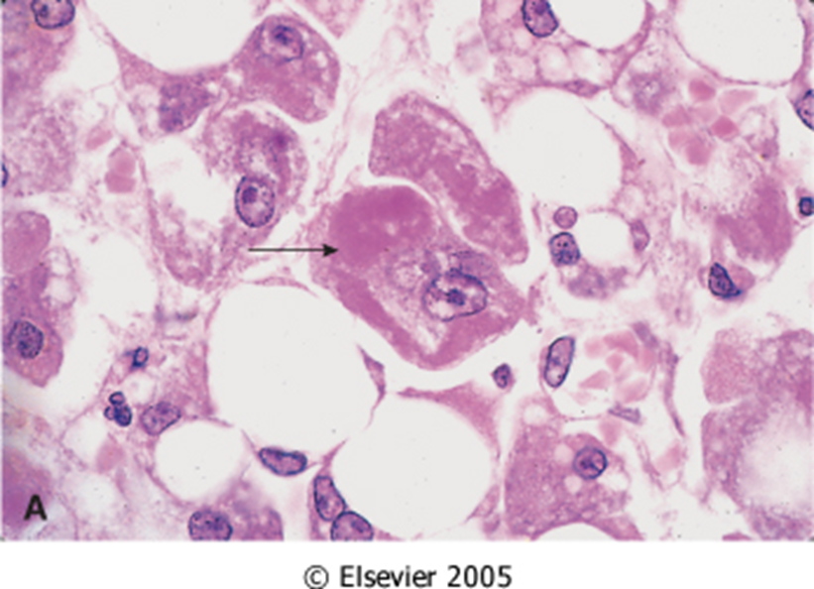
Epatopatia alcolica
Steatosi: accumulo intracellulare di materiale lipidico; rappresenta una delle prime evidenze dell’eccessiva assunzione di etanolo; sofferenza cellulare, progressiva espansione dei vacuoli contenenti trigliceridi, morte degli epatociti
vacuoli contenenti lipidi
fegato normale

